Slide 1
第6章 复制

Slide 2
第6章 复制
简介
系统模型
容错服务
复制数据上的事务
高可用服务的实例研究：gossip体系结构、Bayou和Coda
小结

Slide 3
简介
复制的概念
在多个计算机中进行数据副本的维护。
复制的动机：增强服务
  增强性能
  - 浏览器对Web资源的缓存
  - 数据在多个服务器之间地透明复制
  提高可用性
  - 服务器故障：1－p^{n}
  - 网络分区和断链操作：预先复制
  增强容错能力
  - 正确性：允许一定数量和类型的故障

Slide 4
简介
复制的基本要求
  复制透明性
  - 对客户屏蔽多个物理拷贝的存在
  - 客户仅对一个逻辑对象进行操作
  一致性
  - 在不同应用中有不同强度的一致性需求
  - 复制对象集合的操作必须满足应用需求

Slide 5
第6章 复制
简介
系统模型
容错服务
复制数据上的事务
高可用服务的实例研究：gossip体系结构、Bayou和Coda
小结

Slide 6
系统模型
基本模型
请求和应答
RM
RM
C
FE
客户
前端
服务
C
FE
RM
副本管理器

Slide 7
系统模型
基本模型组件
  前端
  - 接收客户请求
  - 通过消息传递与多个副本管理器进行通信
  副本管理器
  - 接收前端请求
  - 对副本执行原子性操作

Slide 8
系统模型
副本对象的操作
请求：前端将请求发送至一个或多个副本管理器
协调
  保证执行的一致性
  对不同请求进行排序（FIFO，因果，全序）
执行：副本管理器执行请求
协定：就提交请求的执行结果达成一致
响应：一个或多个副本管理器响应前端

Slide 9
第6章 复制
简介
系统模型
容错服务
复制数据上的事务
高可用服务的实例研究：gossip体系结构、Bayou和Coda
小结

Slide 10
容错服务
复制是提高系统容错能力的有效手段之一
  为用户提供一个单一的镜像
  副本之间需要保持严格的一致性
副本之间的不一致性将导致容错能力失效
  银行帐户示例

Slide 11
容错服务
1. 银行帐户x和y的两个副本管理器位于计算机A、B上
2. 客户在本地的副本管理器上读取和更新帐户
3. 若本地副本管理器出现故障，则尝试使用另一个管理器
4. 响应完客户后，副本管理器在后台相互传播更新
X
Y
同步
X
Y
计算机A
计算机 B
客户 2
客户 1

Slide 12
容错服务
客户1:
setBalance_{B}(x,1)
B failed…
setBalance_{A}(y,2)
客户2:
getBalance_{A}(y)=2
getBalance_{A}(x)=0
由于B在把帐户x的更新传送至A前出现故障，所以产生了不一致现象

Slide 13
容错服务
Replica Manager
Client
Front End
server
RM
Client
Front End
RM
server
Client
Front End
RM
server
Service
对所有的对象副本进行一致性更新
  线性化能力
  顺序一致性

Slide 14
线性化能力
一个被复制的共享对象服务，如果对于任何执行，存在某一个由全体客户操作的交错序列，满足以下两个准则，则该服务被认为是可线性化：
  操作的交错执行序列符合对象单个副本所遵循的规约(就像在一个副本上操作)
  操作的交错执行序列和实际运行中的次序实时一致
目标：所有的客户看到的副本是正确的一致的。

Slide 15
顺序一致性
线性化能力对实时性要求过高，更多的时候要求顺序一致性。
一个被复制的共享对象服务被称为顺序一致性，满足以下两个准则：
  操作的交错执行序列符合对象单个正确副本所遵循的规约(就像在一个副本上操作)
  操作在交错执行中的次序和每个客户程序中执行的次序一致。

Slide 16
容错服务
被动(主备份)复制
一个主副本管理器＋多个次副本管理器
- 若主副本管理器出现故障，则某个备份副本管理器将提升为主副本管理器。
模型
主副本
C
FE
RM
RM
备份
C
FE
RM
副本

Slide 17
容错服务
被动复制时的事件次序
请求：前端将请求发送给主副本管理器
协调：主副本管理器按接收次序对请求排序
执行：主副本管理器执行请求并存储响应
协定
  若请求为更新操作，则主副本管理器向每个备份副本管理器发送更新后的状态、响应和唯一标识符。
  备份副本管理器返回确认。
响应
  主副本管理器将响应发送给前端
  前端将响应发送给客户

Slide 18
容错服务
主动复制
  副本管理器地位对等，前端组播消息至副本管理器组
  模型
RM
C
FE
RM
FE
C
RM

Slide 19
容错服务
主动复制时的事件次序
请求：前端使用全序、可靠的组播原语将请求组播到副本管理器组
协调：组通信系统以同样的次序(全序)将请求传递到每个副本管理器
执行：每个副本管理器以相同的方式执行请求
响应
  每个副本管理器将响应发送给前端
  前端将响应发送给客户

Slide 20
第6章 复制
简介
系统模型
容错服务
复制数据上的事务
高可用服务的实例研究：gossip体系结构、Bayou和Coda
小结

Slide 21
复制数据上的事务
对客户而言，有复制对象的事务看上去应该和没有复制对象的事务一样。
作用于复制对象的事务应该和它们在一个对象集上的一次执行具有一样的效果，这种性质叫做单拷贝串行化。
单拷贝串行化可以通过“读一个/写所有”实现复制方案。

Slide 22
复制数据上的事务
Client + front end
Client + front end
T
U
deposit(B,3);
getBalance(A)
B
Replica managers
Replica managers
A
A
A
B
B
B

Slide 23
复制方案
服务器崩溃和恢复时可用的复制方案
可用拷贝复制
法定数共识
虚拟分区

Slide 24
可用拷贝复制
客户对一个逻辑对象的读请求可由任何可用的副本管理器执行，而写请求必须由具有该对象的所有可用副本管理器执行。
只要可用的副本管理器集没有变化，本地的并发控制和读一个/写所有复制一样可获得单拷贝串行化。

Slide 25
可用拷贝复制
Client + front end
T
U
Client + front end
getBalance(B)
deposit(A,3);
getBalance(A)
deposit(B,3);
Replica managers
B
Replica managers
M
A
A
B
B
X
Y
P
N

Slide 26
副本管理器故障
X在事务T执行getBalance后出现故障，而N 在事务U执行getBalance后出现故障，因此，副本管理器X上对A的并发控制并不会阻止事务U在副本管理器Y上更新A，同理副本管理器N上对B的并发控制也不会阻止T在副本管理器M和P上的更新B。
该现象与单拷贝串行化相违背，因此需要额外的并发控制。

Slide 27
本地验证
本地验证用来确保任何故障或恢复事件不会在事务的执行过程中发生。
N出故障->T在X上读对象A；T在M和P上写对象B->T提交->X出故障。
X出故障->U在N上读对象B；U在Y上写对象A ->U提交->N出故障。
如果T检查N不可用，而X、M、P可用，T提交，这意味着T验证之后，U验证之前X出现故障，而U验证在T验证之后，U验证失败因为N已出故障。

Slide 28
网络分区
Client + front end
Client + front end
Network
U
withdraw(B, 4)
T
partition
deposit(B,3);
B
Replica managers
B
B
B

Slide 29
网络分区
网络分区将一个副本管理器组分为两个或更多的子组，可能冲突的事务分别在分区中进行，等网络分区修复后，再进行修正工作。
要么终止一个分区中的事务；要么等网络分区修复后再进行事务的提交。

Slide 30
法定数共识方法
一种阻止分区中事务产生不一致的方法：使用法定数法，法定数是一个副本管理器子组，它的大小使它具有执行操作的权利。
一个逻辑对象上的更新操作可以成功地被副本管理器组中的一个子组完成。

Slide 31
法定数共识方法
悲观的法定数共识
  在分区中有大多数的副本管理器才可，当分区修复时，则将更新请求传送给其它副本管理器。
  只在一个分区进行。
乐观的法定数共识
  在任何分区都可进行写操作，没有大多数的要求。
  任何写操作，如果违背了单拷贝串行化性质，那么该事物将被终止。

Slide 32
虚拟分区算法
1985年由Abbadi提出，结合了法定数共识和可用拷贝两种算法，当出现分区时，法定数共识能够正确地工作，而可用拷贝对于read操作的代价更低。虚拟分区是真实分区的一个抽象。
Transaction
T
Network partition
Replica managers
X
V
Y
Z

Slide 33
虚拟分区算法
Virtual partition
Network partition
Replica managers
X
V
Y
Z

Slide 34
第6章 复制
简介
系统模型
容错服务
复制数据上的事务
高可用服务的实例研究：gossip体系结构、Bayou和Coda
小结

Slide 35
Gossip协议
Gossip算法又被称为反熵（Anti-Entropy），熵是物理学上的一个概念，代表杂乱无章，而反熵就是在杂乱无章中寻求一致。
Gossip的特点：在一个有界网络中，每个节点都随机地与其他节点通信，经过一番杂乱无章的通信，最终所有节点的状态都会达成一致。每个节点可能知道所有其他节点，也可能仅知道几个邻居节点，只要这些节点可以通过网络连通，最终他们的状态都是一致的。

Slide 36
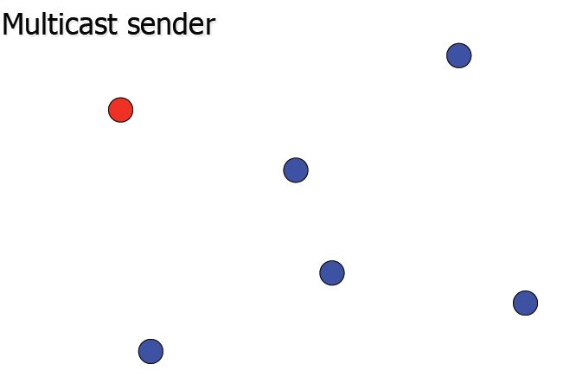
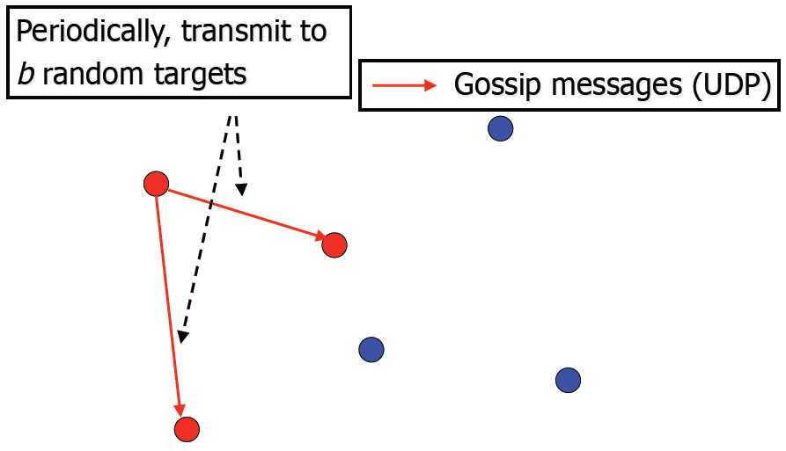
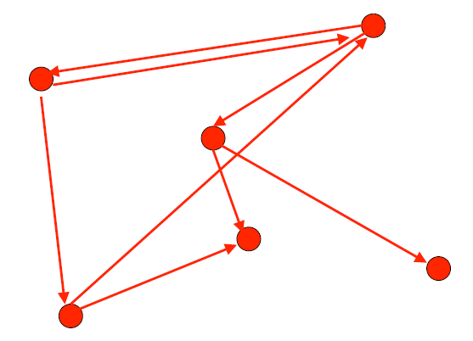
Gossip协议

Slide 37
高可用服务的实例研究
容错能力和高可用性
  容错能力
  - 只要可能，所有正确的副本管理器都能够及时收到更新，并在将控制传递回客户以前达成一致。
  高可用性
  - 采用较弱程度的一致性，提高共享数据的可用性。
  - 实例：gossip、Bayou和Coda

Slide 38
gossip体系结构
体系结构
前端可以选择任意副本管理器
提供两种基本操作：查询＋更新
副本管理器定期通过gossip消息来传递客户的更新
服务
RM
RM
RM
(2,2,3)
Query,
prev
Val, new
Update,prev
Update id
FE
FE
Query
Val
Update
客户

Slide 39
gossip体系结构
系统的两个保证
随着时间的推移，每个用户总能获得一致服务
  副本管理器提供的数据能反映迄今为止客户已经观测到的更新
副本之间松弛的一致性
  所有副本管理器最终将收到所有更新
  两个客户可能会观察到不同的副本
  客户可能观察到过时数据

Slide 40
gossip体系结构
查询和更新操作流程
请求：前端将请求发送至副本管理器。
  查询：客户可能阻塞
  更新：无阻塞
更新响应：副本管理器立即应答收到的更新请求。
协调：收到请求的副本管理器并不处理操作，直到它能根据所要求的次序约束处理请求为止。

Slide 41
gossip体系结构
查询和更新操作流程(续)
执行： 副本管理器执行请求
查询响应：副本管理器对查询请求立即作出应答
协定：副本管理器通过交换gossip消息进行相互更新
  gossip消息的交换是偶尔的
  发现消息丢失后，才和特定的副本管理器交换消息

Slide 42
gossip体系结构
前端的版本时间戳
  为了控制操作处理次序，每个前端维持了一个向量时间戳，用来反映前端访问的最新数据值的版本。
  客户通过访问相同的gossip服务
  和相互直接通信来交互数据。
服务
RM
gossip
RM
RM
FE
时间戳向量
FE
客户

Slide 43
gossip体系结构
前端的版本时间戳(续)
  每个前端维护一个向量时间戳
  - 每个副本管理器有一条对应的记录
  - 更新或查询信息中包含时间戳
  -合并操作返回的时间戳与前端时间戳
  向量时间戳的作用
  - 反映前端访问的最新数据值

Slide 44
gossip体系结构
副本管理器状态
其它的副本管理器
副本时间戳
副本日志
gossip消息
副本管理器
时间戳表
副本时间戳
值时间戳
稳定的
值
更新日志
更新
执行操作表
更新
OperationID
Update
Prev
FE
FE

Slide 45
gossip体系结构
副本管理器状态
值：副本管理器维护的应用状态的值
值的时间戳：更新的向量时间戳
更新日志：记录更新操作
副本的时间戳：已经被副本服务器接收到的更新
已执行操作表：记录已经执行的更新的唯一标识符，防止重复执行
时间戳表：确定何时一个更新已经应用于所有的副本管理器

Slide 46
gossip体系结构
查询操作
  副本管理器收到查询
  - q.pre≤valueTS
      立即响应
      返回消息中的时间戳为valueTS
  - 否则
      将消息保存到保留队列
    如：q.pre(2,4,6),valueTS(2,5,5)
  前端收到查询响应
  - 合并时间戳：frontEndTS:=merge(frontEndTS,new)(2,5,6)

Slide 47
gossip体系结构
按因果次序处理更新
  前端发送更新请求：(u.op, u.prev, u.id)
  副本管理器i接收请求
  - 丢弃：操作已经处理过
  - 否则，将更新记录日志
      ts =u.prev, ts[i]=ts[i]+1
      logRecord= <i, ts, u.op, u.prev, u.id>
  - 副本管理器将ts返回给前端
      frontEndTS=merge(frontEndTS, ts)

Slide 48
gossip体系结构
按因果次序处理更新(续)
  更新请求u的稳定性条件
  u.prev≤valueTS
  副本管理器的更新操作
  - value := apply(value, r.u.op)
  - valueTS := merge(valueTS, r.ts)
  - executed := executed∪{r.u.id}

Slide 49
gossip体系结构
强制的和即时的更新操作
强制更新和即时更新需要特殊处理，强制更新是全序加因果序，保证更新的强制次序的基本方法是在与更新相关的时间戳后加入一个唯一的序号，并以这个序号的次序来处理它们。
  gossip消息
副本管理器通过gossip消息来更新自身的状态。通过时间戳表里的记录来估计其它副本管理器还没有收到哪些更新。
  gossip消息m的格式
  日志m.log和副本时间戳m.ts

Slide 50
gossip体系结构
收到gossip消息后执行的操作
  日志合并
  - 若r.ts ≤replicsTS，则丢弃
  - 将记录加入到日志，合并时间戳
  replicaTS := merge(replicaTS, m.ts)
  执行任何以前没有执行并已经稳定了的更新
  - 根据向量时间戳的偏序“≤”对更新进行排序，并依次执行更新。
  当知道更新已执行并没有重复执行的危险时，删除日志和已执行操作表中的记录
  - 若tableTS[i][c] ≥ r.ts[c]，则丢弃r。

Slide 51
gossip体系结构
更新传播
  gossip体系结构未规定具体的更新传播策略
  如何选择合适的gossip消息的发送频率？
  - 分钟、小时或天？——由具体应用需求决定
  如何选择合适的合作者(副本管理器)
  - 随机策略
  使用加权概率来选择更合适的合作者
  - 确定策略
  使用副本管理器状态的函数来选择合作者
  - 拓扑策略
  网格、环、树

Slide 52
gossip体系结构
目标：保证服务的高可用性
存在问题：
  不适合接近实时的更新复制
  可扩展性问题

Slide 53
Bayou系统和操作变换方法
Bayou系统简介
  与gossisp体系结构和基于时间戳的反熵协议类似
  提供的一致性保证弱于顺序一致性
  能够进行冲突检测和冲突解决
  - 操作变换：一个或多个相冲突的操作被取消或改变以解决冲突的过程。
  - 例子
  行政主管和秘书同时预约 ，其中行政主管为离线更新——行政主管上线后，Bayou系统检测到冲突，然后批准行政主管的预约而取消秘书的预约。

Slide 54
Bayou系统和操作变换方法
提交的更新和临时更新
  临时的更新
  更新首次应用于数据库时，被标记为临时的。
  提交的更新
  Bayou将临时的更新以规范次序放置，并添加提交标识。
  数据库副本状态
  提交的更新序列＋临时的更新序列
  更新重排序
  新更新到达或某个临时更新被修改为提交的更新

Slide 55
Bayou系统和操作变换方法
提交更新和临时更新示例
已提交
临时
c₀
c₁
c₂
....
c_{N}
t₀
t₁
t₂
....
t_{i}
T_{i+1}
临时更新t_{i}成为下一个提交更新，
并被插入到最新提交更新c_{N}之后

Slide 56
Bayou系统和操作变换方法
依赖检查和合并过程
  依赖检查
  - 一个更新执行时是否会产生冲突
  - 例子：写－写冲突、读－写冲突检测
  合并过程
  - 改变将要执行的操作，避免冲突，并获得相似效果
  - 无法合并→系统报错
Bayou系统讨论
  复制对于应用而言是不透明的
  复杂度高

Slide 57
Coda文件系统
AFS的主要缺陷
只提供有限复制，规模受限，不适用于大规模共享的文件访问。
Coda目标
提供一个共享的文件存储。
Coda对AFS的扩展
  采用文件卷复制技术——提高吞吐率和容错性
  在客户计算机上缓存文件副本——断链处理

Slide 58
Coda文件系统
Coda体系结构
  Venus/Vice进程
  - Venus：前端和副本管理器的混合体
  - Vice：副本管理器
  卷存储组(VSG)
  持有一个文件卷副本的服务器集合
  可用的卷存储组(AVSG)
  打开一个文件的客户能访问的VSG的某个子集

Slide 59
Coda文件系统
Coda体系结构(续)
  文件访问过程
  - 当前AVSG中的任何一个服务器提供文件服务，并缓存在客户计算机上。
  - 对每个副本管理器进行更新分布。
  关闭文件
  - 修改过的拷贝并行广播到AVSG中的所有服务器。

Slide 60
Coda文件系统
Coda体系结构(续)
  断链操作
  - AVSG为空时，客户缓存文件
  - 手工干预解决冲突
  设计原则
  - 服务器上的拷贝比客户计算机缓存中的拷贝更可靠

Slide 61
Coda文件系统
复制策略
  乐观策略
  - 在网络分区和断链操作期间，仍然可以进行文件修改
  实现
  - Coda版本向量(CVV, Code Version Vector )
      作为时间戳附加在每个版本的文件上
      CVV中的每个元素是一个估计值，表示服务器上文件修改次数的估计
      目的提供足够的关于每个文件副本的更新历史，以检测出潜在的冲突，进行手工干预和自动更新。

Slide 62
Coda文件系统
复制策略(续)
  例如：CVV=（2，2，1）
  - 文件在服务器1上收到2个更新
  -文件在服务器2上收到2个更新
  -文件在服务器3上收到1个更新
  冲突检测
  - 若一个站点的CVV大于或等于所有其它站点相应的CVV，则不存在冲突。→自动更新
  - 若对于两个CVV而言，v₁≥v₂与v₂≥v₁均不成立，则存在一个冲突。 →手工干预

Slide 63
Coda文件系统
复制策略(续.)
  文件关闭
  - Venus进程发送更新消息（包括CVV和文件的新内容）到AVSG
  - AVSG中的每个服务器更新文件，并返回确认。
  - Venus计算新的CVV，增加相应服务器的修改记数，并分发新的CVV。
{2, 2, 1}
RM
{2, 2, 1}
{2, 2, 1}
C
RM
{2, 2, 1}
{3, 3, 2}
RM

Slide 64
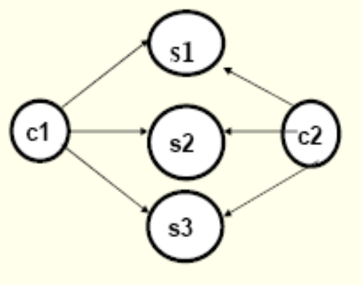
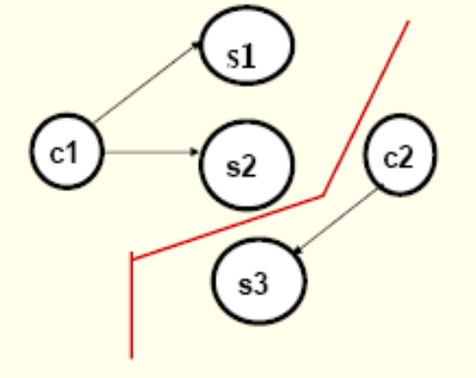
Coda文件系统
构建CVV示例一
  文件F在三个服务器S₁、S₂和S₃上有副本
  - VSG = {S₁, S₂, S₃}
  - F被C₁ 修改
  - 由于网络分区的原因C₁: {S₁, S₂}； C₂: {S₃}

Slide 65
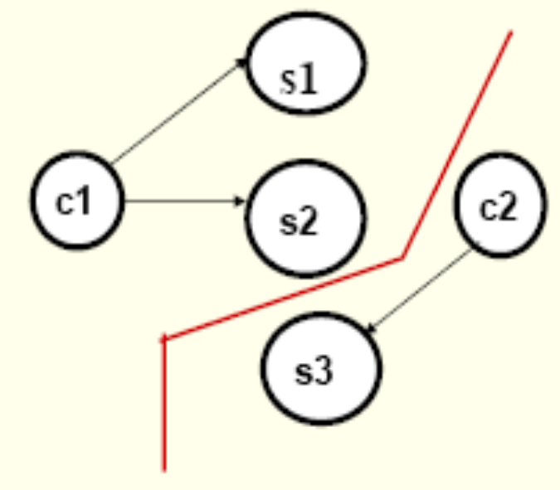
Coda文件系统
构建CVV示例一(续)
  最初，F的CVV在3个服务器上是相同的，比如[1, 1, 1]
  C₁修改F，然后关闭
  - S₁和S₂上的CVV更新为：[2, 2, 1]

Slide 66
Coda文件系统
构建CVV示例一(续.)
  网络故障修复后
  - S₁和S₂上的CVV为[2, 2, 1]，S₃上的CVV为[1, 1, 1]
  - S₁或S₂上的文件版本替代S₃上的文件版本

Slide 67
Coda文件系统
构建CVV示例二
  文件F在三个服务器S₁、S₂和S₃上有副本
  - VSG = {S₁, S₂, S₃}
  - F在同一时间被C₁和C₂修改
  - C₁: {S₁, S₂}； C₂: {S₃}

Slide 68
Coda文件系统
构建CVV示例二(续)
  最初，F的CVV在3个服务器上是相同的，比如[1, 1, 1]
  C₁修改F，然后关闭
  - S₁和S₂上的CVV更新为：[2, 2, 1]
  同时，C₂上的两个进程分别修改F，然后关闭
  - S₃上的CVV更新为：[1, 1, 3]
  网络故障修复后
  - S₁和S₂上的CVV为[2, 2, 1]，S₃上的CVV为[1, 1, 3]
  - 存在冲突，需手工干预

Slide 69
Coda文件系统
构建CVV示例二(续.)

Slide 70
小结
分布式系统的复制
  增强性能、提高可用性和容错能力
容错服务
  主备份复制
  主动复制
高可用服务
  gossip
  bayou
  coda

